Slide 2
Bevezetés az Ószövetségbe

Slide 3
Előadó: Prof. Dr. Szigeti Jenő

Slide 4
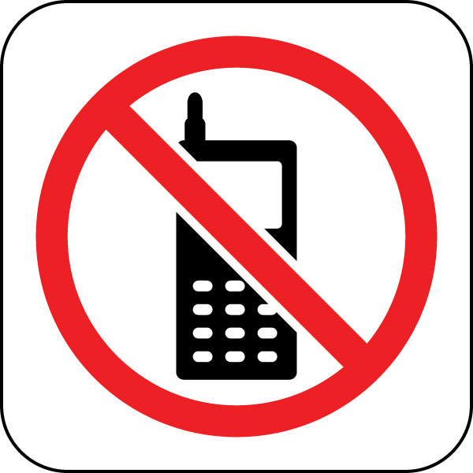
Kérjük halkítsák le vagy kapcsolják ki a mobiltelefonjaikat!
KÖSZÖNJÜK!

Slide 5
http://adventista.hu/terezvaros/bibliai-szabadegyetem/

Slide 6
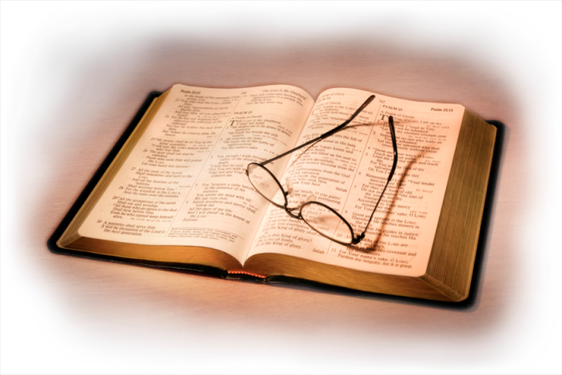
1. A Biblia az európai kultúra egyik alapja, ezért megismerése a kultúra része.
Az európai nyelvi kultúra kialakulásában döntő szerepe volt ennek a könyvnek.
Az európai humán műveltség minden ága a Biblia történeteire, igéire épül.

Slide 7
1. A Biblia az európai kultúra egyik alapja, ezért megismerése a kultúra része.
Közös európai etikai fogalmi rendszerünk is a Biblián épül fel.
A természettudományos gondolkodás alapja a Biblia jellegzetes ember-világ képe, amely szerint az ember arra rendeltetett, hogy művelje és őrizze a Földet.

Slide 8
2. A Biblia időszerű könyv, mert a 21. század nagy ismeretlenjéről, az emberről szól.
A Biblia a világirodalom első realista alkotása.
Alapkérdése: kicsoda az ember Isten és a világ kapcsolatrendszerében.
Benne nem mítoszokról, nem régi hősi legendákról olvasunk, hanem hús-vér emberekről, hibáikról és erényeikről.

Slide 9
2. A Biblia időszerű könyv, mert a 21. század nagy ismeretlenjéről, az emberről szól.
A mai életünk nagy ismeretlenje: az ember. A másik éppen úgy, mint önmagunk.
Időszerű a delphi-i Apollon templom előcsarnokában található, a hét görög bölcs egyikétől származó mondás: Gnóti sze auton = ismerd meg önmagad.

Slide 10
3. A Biblia nem egy könyvet, hanem könyvtárat jelent
A régi könyv tekercs volt, ami egy-egy könyvet, vagy könyvcsoportot tartalmazott.
Ezeket nem magán-olvasásra, hanem istentiszteleti felolvasásra szánták.

Slide 11
3. A Biblia nem egy könyvet, hanem könyvtárat jelent
A kéziratokat gondosan megőrizték, ha elkoptak, újra írták, a régi mintákat eltemették edénybe zárva.
Ezt a gondosan kezelt könyvtárat hívjuk kánonnak, és a kánon kialakulását kutató tudományágat kánontörténetnek.

Slide 12
4. A Biblia a világirodalom filológiailag legpontosabban kutatott könyve.
A Biblia szövegének vizsgálata során tanulta meg az emberiség a tudományos szövegvizsgálatot.
A szöveg hagyományozása a zsidó-keresztény gyülekezetek kollektív ellenőrzése alatt történt az évezredeken át. Az ismeretlen szöveg hiteltelen volt.

Slide 13
4. A Biblia a világirodalom filológiailag legpontosabban kutatott könyve.
A régészeti leletek (Qumran stb.) azt igazolják, hogy a Biblia szövege megbízható.

Slide 14
5. A Biblia szövege szóban született
A legpontosabban a kollektív emlékezet őrzi a gondolatot.
Az emlékezés mechanizmusa: történés (szó vagy esemény) – elbeszélés – állandósuló szóbeli formák – lejegyzés – a bibliai irat megszerkesztése.

Slide 15
5. A Biblia szövege szóban született
A Bibliában ötféle beszédmódot találunk: prófétait, elbeszélőt, rendelkezőt, bölcsességit és himnikust.

Slide 16
6. Mit mond a Biblia önmagáról, és minek tartják az emberek a Bibliát?
A kinyilatkoztatás azt jelenti, hogy a végtelen, mindenható Isten belép a mi téri idői világunkban, és ott szól és cselekszik.
Isten szavát és cselekedetét tovább mondják, hagyományozzák az emberek. Ezek prófétai, elbeszélő, rendelkező, bölcsességi és himnikus szóbeli hagyományok.

Slide 17
6. Mit mond a Biblia önmagáról, és minek tartják az emberek a Bibliát?
Az idő egy pontján Istentől indított emberek lejegyzik ezeket a szóban kikristályosodott igéket.
A lejegyzett ige a gyülekezet hitében, igehirdetésében, istentiszteletében tovább él.

Slide 18
6. Mit mond a Biblia önmagáról, és minek tartják az emberek a Bibliát?
Eljut a mai hallgatóhoz és ott éppen olyan teremtő erejű, hitet és megváltozott életet szülő erő, mint a kinyilatkoztatás kezdetén.
Ezt az egész folyamatot nevezzük ihletésnek.

Slide 19
7. Miről szól a Biblia 66 könyve?
Két nagy egységben maradt ránk a 66 könyv. A héberül (kis részben arámul) írt Ószövetség 39 könyvet tartalmaz, míg a görögül írt Újszövetség 27 könyvet.

Slide 20
7. Miről szól a Biblia 66 könyve?
A héber Biblia könyveinek sorrendje eltér a mi Bibliánkban találhatótól. Három csoportra oszlik:
1 - Törvényre (Tóra) – Mózes öt könyve

Slide 21
7. Miről szól a Biblia 66 könyve?
2. Prófétákra, amit két részre osztottak: a korábbi prófétákra, amelyeket mi történeti könyveknek mondunk (Józsué, Bírák, Sámuel két könyve és Királyok két könyve) valamint a későbbi prófétákra (Ézsaiás, Jeremiás és Ezékiel, valamint a 12 kispróféta)

Slide 22
7. Miről szól a Biblia 66 könyve?
3. Az iratokra, melynek sorrendje:
Zsoltárok, Jób és Példabeszédek. Majd az öt ünnepi tekercsre: Ruth, Énekek éneke, Prédikátorok, Jeremiás siralmai és Eszter könyve.

Slide 23
7. Miről szól a Biblia 66 könyve?
Ezt követi három olyan könyv, ami híradást ad a fogságban is hitet valló Dánielről, valamint az ország újjáépítésére törekvő Ezsdrásról és Nehémiásról. A héber kánont a Krónikák két könyve zárja.

Slide 24
7. Miről szól a Biblia 66 könyve?
Az Újszövetség élén négy evangélium áll, ezt az Apostolok cselekedeteiről írott könyv követi, majd Pál levelei és a hét általános levél. Az Újszövetséget a Jelenések könyve zárja.

Slide 25
Összefoglalás
A Bibliát a föld kezdetéről (1Mózes 1–11) és végéről szóló látomás (Jelenések könyve) keretezi. Az Ószövetség Izrael történetét közli, az evangéliumok Jézus történetét mondják el, míg a levelek az induló egyház történetébe adnak bepillantást.

Slide 26
Következő előadás Mózes első könyve

Slide 27
http://adventista.hu/terezvaros/bibliai-szabadegyetem/

